Slide 1


Успешное внедрение принципов клиентоцентричности
опыт администрации Гатчинского муниципального округа Ленинградской области
от стандартов к реальным изменениям в качестве муниципальных услуг
Мадазимова Эльмира Дамировна
заместитель начальника отдела по экономическому развитию и инвестициям комитета экономического развития администрации Гатчинского муниципального округа

Slide 2
Перечень услуг, подлежащих оптимизации в 2026 году в Гатчинском муниципальном округе
Нормативное обеспечение
Указ Президента Российской Федерации от 21 июля 2020 года № 474 «О национальных целях развития Российской Федерации на период до 2030 года»
Распоряжение Правительства Российской Федерации от 06.10.2021 N 2816-р «Об утверждении перечня инициатив социально-экономического развития Российской Федерации до 2030 года»
Федеральный проект «Государство для людей»
1. Направление уведомления о соответствии параметров объекта индивидуального жилищного строительства или садового дома установленным параметрам и допустимости размещения объекта индивидуального жилищного строительства или садового дома на земельном участке.
2. Выдача разрешения на ввод объекта в эксплуатацию
3. Выдача разрешения на строительство.
4. Выдача разрешения на установку и эксплуатацию рекламных конструкций.
5. Предоставление земельных участков, находящихся в муниципальной собственности, на торгах.
6. Отнесение земель или земельных участков в составе таких земель к определенной категории земель.
7. Выдача разрешения на осуществление земляных работ.
2

Slide 3

«Клиентоцентричность – просто для каждого»
Государство для людей
Формирует доверие и узнаваемость
2. Закрепляет стандарты клиентоцентричности
3. Интегрирует участие округа в федеральный проект
4. Усиливает обратную связь с гражданами
Фирменный стиль - это рабочий инструмент, который помогает достигать главной цели проекта – сделать взаимодействие человека с государством простым, понятным и уважительным.
3

Slide 4
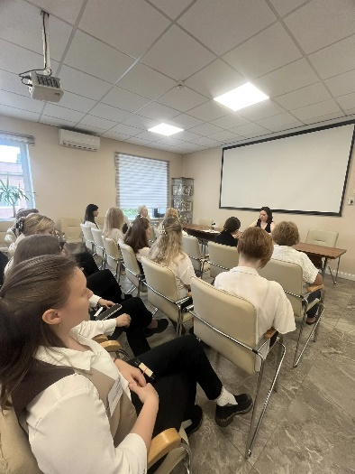
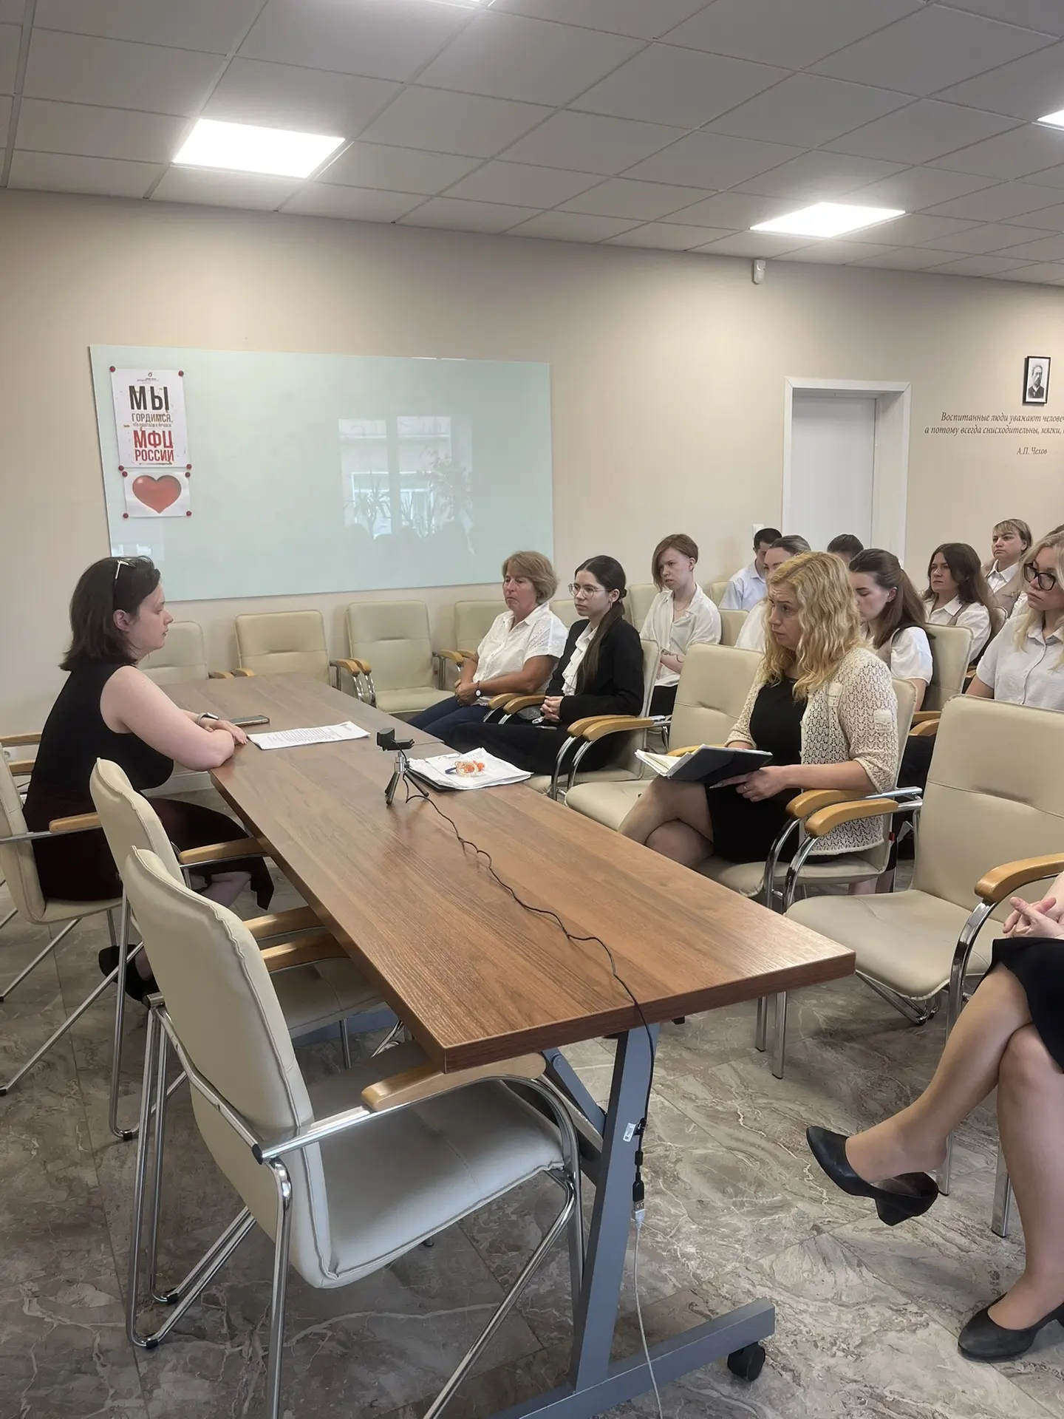
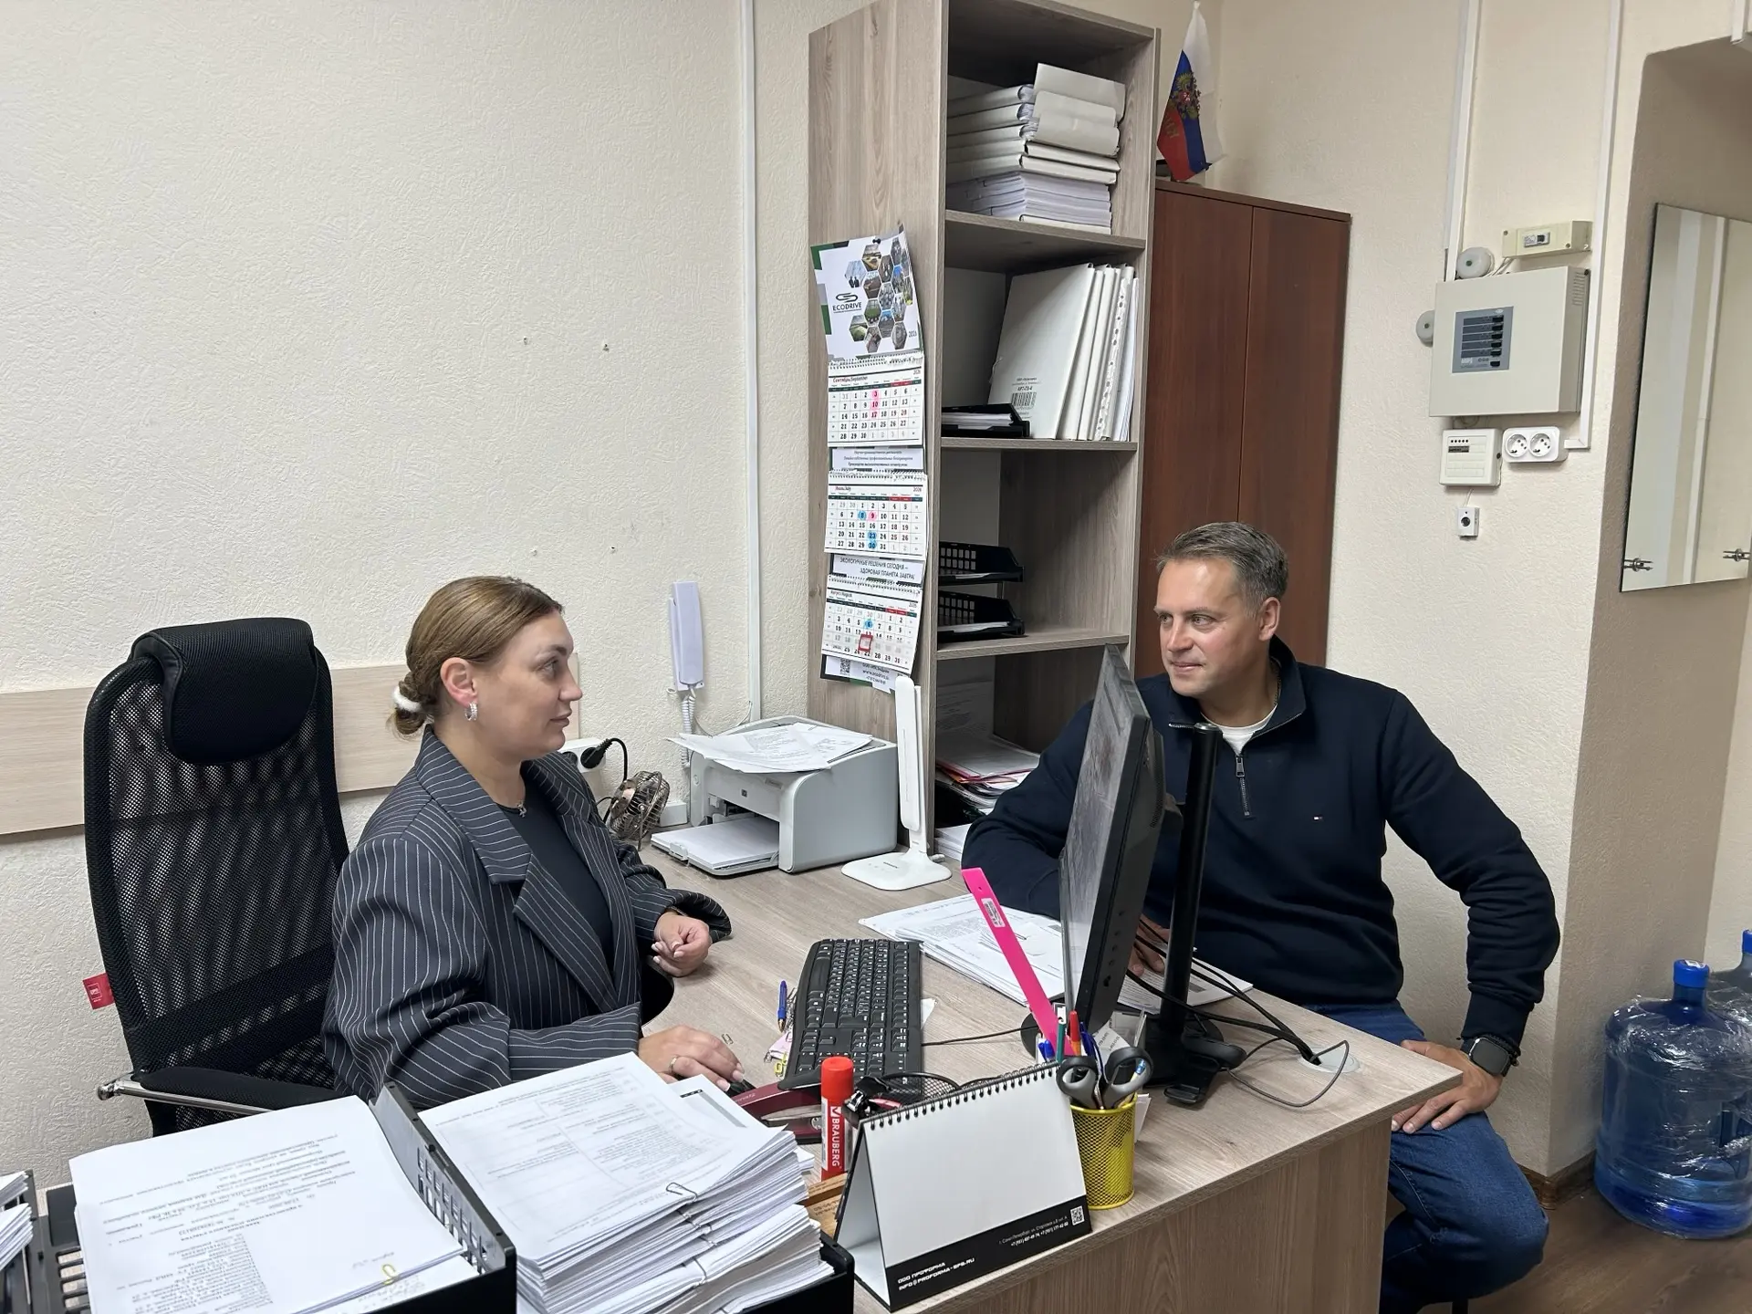
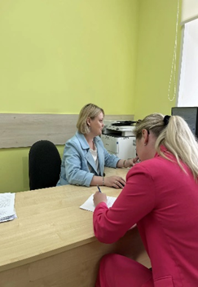
БЫЛО (проблема/исходная ситуация)
По мерам поддержки СВО:
- Высокий риск ошибок и долгое ожидание для заявителей.
СТАЛО (результат после проведенных работ)
- Сотрудники МФЦ работают увереннее и быстрее.
- Снизилось количество отказов и повторных обращений по муниципальным услугам.
Повышение квалификации сотрудников и новые форматы работы с гражданами
БЫЛО (проблема/исходная ситуация)
По консультированию граждан:
- Прием велся в общем потоке, без индивидуальных консультаций.
СТАЛО (результат после проведенных работ)
- Определены специальные консультационные часы для детальной работы с получателями муниципальных услуг.
6

Slide 5





Ряд сложных задач при внедрении клиентоцентричности:
Организационные:
Изменение внутренних процессов
Сжатые сроки
Технические:
Сбои в работе систем
Межведомственное взаимодействие
5

Slide 6
Результаты внедрения принципов клиентоцентричности
Уровень удовлетворенности граждан во 2 квартале 2026 года вырос с 46% до 62% в сравнении с аналогичным периодом 2025 года
Доля обращений за получением массовых социально значимых услуг в электронном виде, без необходимости личного посещения администрации и МФЦ составляет 65,74%
Снизилось число неисполненных в срок обращений граждан. . Доля своевременно предоставленных муниципальных услуг во 2 квартале 2026 г составляет 99,98% от общего числа поступивших заявлений
Все 7 муниципальных услуг, подлежащих оптимизации в 2026 году на территории Гатчинского муниципального округа, переведены по критериям «1» документ и «0» визитов в ведомство в рамках реализации проекта «1-0-1» в 2026
Доля муниципальных услуг, по которым закрыт личный прием в администрации Гатчинского муниципального округа составляет 82,19 %
7

Slide 7
Спасибо за внимание !
8

